Slide 1
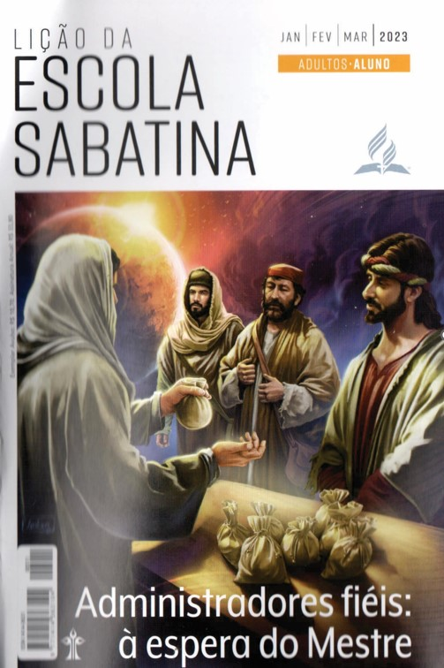
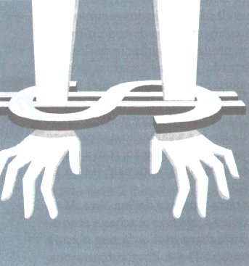
Lidando com as dívidas
LIÇÃO 05
VERSO PARA MEMORIZAR: "O rico domina sobre o pobre, e o que pede emprestado é servo de quem empresta" (Pv 22:7).
05
LEITURAS DA SEMANA: Dt 28:1,2,12; Mt 6:24; 1Jo 2:15; Pv 22:7; 6:1-5; Dt 15:1-5
design Neemias Lima

Slide 2
Sábado
INTRODUÇÃO
LIÇÃO 05
- Uma definição de dívida é “viver hoje com base naquilo que você espera ganhar no futuro". Hoje em dia a dívida parece ser um estilo de vida, mas isso não deve ser a norma para os cristãos. A Bíblia desencoraja a dívida. Nas Escrituras há pelo menos 26 referências à dívida, e todas são negativas. A Palavra não diz que é pecado pegar dinheiro emprestado, mas fala sobre as consequências geralmente ruins de se fazer isso. Ao refletir sobre obrigações financeiras, Paulo aconselhou: “Paguem a todos o que lhes é devido: a quem tributo, tributo; a quem imposto, imposto; a quem respeito, respeito; a quem honra, honra. Não fiquem devendo nada a ninguém, exceto o amor de uns para com os outros. Pois quem ama o próximo cumpre a lei” (Rm 13:7, 8).
LEITURAS DA SEMANA: Dt 28:1,2,12; Mt 6:24; 1Jo 2:15; Pv 22:7; 6:1-5; Dt 15:1-5

Slide 3
Domingo
Problemas da dívida
PERGUNTAS:
LIÇÃO 05
1. Leia Deuteronômio 28:1,2,12. Qual é o ideal de Deus para Seus filhos em relação às dívidas? Como alcançar esse ideal? Embora o contexto bíblico seja diferente do nosso, que princípios tiramos dele para nós?
Leia 1 Timóteo 6:6-9.0 que essas palavras significam para você, e de que maneira você pode seguir melhor o que a Palavra nos transmite nessa passagem?
LEITURAS DA SEMANA: Dt 28:1,2,12; Mt 6:24; 1Jo 2:15; Pv 22:7; 6:1-5; Dt 15:1-5

Slide 4
Domingo
Problemas da dívida
COMENTÁRIOS:
LIÇÃO 05
- Estudos mostram que há três razões principais para que as pessoas entrem em dificuldades financeiras. Observe a lista abaixo, na ordem de maior frequência.
- A primeira é a ignorância. Muitas pessoas, mesmo as instruídas, são financeiramente analfabetas. Simplesmente nunca foram expostas aos princípios bíblicos ou mesmo seculares da gestão do dinheiro. Contudo, há esperança! Esta lição fornecerá um simples esboço desses princípios e mostrará como aplicá-los.
- A segunda razão para dificuldades financeiras é a ganância e o egoísmo. Em resposta à publicidade e ao desejo pessoal, as pessoas vivem além de seus recursos. Não querem viver, dirigir nem se vestir com o que realmente podem pagar. Muitas pensam que são muito pobres para devolver o dízimo.
LEITURAS DA SEMANA: Dt 28:1,2,12; Mt 6:24; 1Jo 2:15; Pv 22:7; 6:1-5; Dt 15:1-5

Slide 5
Segunda
Seguindo conselhos piedosos
PERGUNTAS:
LIÇÃO 05
2. Leia Mateus 6:24 e 1 João 2:15. Embora expressado de forma diferente, qual é o tema comum nessas passagens?
3. Leia o Salmo 50:14,15. Com que atitude o povo de Deus deve viver? O que significa a frase "cumpra os seus votos"?
O que suas escolhas dizem sobre como você lida com as atrações do mundo? Por que trabalhar arduamente para ter uma vida melhor não é necessariamente a mesma coisa que fazer da riqueza ou do dinheiro um ídolo? Como podemos determinara diferença?
LEITURAS DA SEMANA: Dt 28:1,2,12; Mt 6:24; 1Jo 2:15; Pv 22:7; 6:1-5; Dt 15:1-5

Slide 6
Segunda
Seguindo conselhos piedosos
COMENTÁRIOS:
LIÇÃO 05
- Infelizmente, o amor pelo mundo pode ser tão forte que as pessoas se endividarão para satisfazer, como esperam, esse amor (e ele nunca é satisfeito; ver Ec 4:8). E como a dívida é uma das redes que Satanás coloca para as pessoas, faz sentido que Deus queira ver Seus filhos livres de dívidas. Ele nos deu conselhos por meio da Bíblia e do dom profético que nos levarão à liberdade financeira. No ponto 9 (de 13) em nossos votos batismais, perguntamos: “Crê na organização da Igreja? E seu propósito adorar a Deus e sustentar a Igreja com seus dízimos e ofertas e com seu esforço pessoal e sua influência?” (Manual da Igreja, p. 48). Sendo adventistas do sétimo dia, todos nós dissemos sim. Portanto, esse texto (SI 50:14,15) é uma promessa para aqueles que oferecem ação de graças a Deus e estão fielmente cumprindo seus votos.
LEITURAS DA SEMANA: Dt 28:1,2,12; Mt 6:24; 1Jo 2:15; Pv 22:7; 6:1-5; Dt 15:1-5

Slide 7
Terça
Como sair das dívidas
PERGUNTAS:
LIÇÃO 05
4. Leia Provérbios 22:7. Em que sentido somos escravos do credor?
Leia Hebreus 13:5. Praticar essas palavras ajuda evitar o endividamento?
LEITURAS DA SEMANA: Dt 28:1,2,12; Mt 6:24; 1Jo 2:15; Pv 22:7; 6:1-5; Dt 15:1-5

Slide 8
Terça
Como sair das dívidas
COMENTÁRIOS:
LIÇÃO 05
- que fazer para escapar das dívidas? Se você estiver nessa situação infeliz, o esboço a seguir o ajudará a iniciar um processo de eliminação de dívidas. O plano é simples: uma premissa e três passos. A premissa é um compromisso para com Deus de ser fiel ao devolver Seu dízimo sagrado para obter Sua sabedoria e bênção. Ele está ansioso para abençoar aqueles que Lhe obedecem. O primeiro passo é suspender dívidas adicionais: interrompa gastos com crédito. Se você não tomar mais empréstimos, não ficará ainda mais endividado.
O segundo passo é fazer um pacto com Deus de que, à medida que Ele abençoar, você pagará suas dívidas o mais rapidamente possível. Use o dinheiro para reduzir a dívida - não para comprar mais coisas. Esse passo provavelmente seja o mais crucial. Quando a maioria das pessoas recebe dinheiro inesperado, elas simplesmente gastam. Não faça isso! Aplique o dinheiro ao seu plano de redução de dívida.
LEITURAS DA SEMANA: Dt 28:1,2,12; Mt 6:24; 1Jo 2:15; Pv 22:7; 6:1-5; Dt 15:1-5

Slide 9
Quarta
Fiança e esquemas de enriquecimento rápido
PERGUNTAS:
LIÇÃO 05
5. Leia Provérbios 6:1-5; 17:18; 22:26. Qual é a mensagem contida nessas passagens?
6. Leia Provérbios 28:20; 1 Timóteo 6:9,10. Que advertência encontramos nesses versos?
LEITURAS DA SEMANA: Dt 28:1,2,12; Mt 6:24; 1Jo 2:15; Pv 22:7; 6:1-5; Dt 15:1-5

Slide 10
Quarta
Fiança e esquemas de enriquecimento rápido
COMENTÁRIOS:
LIÇÃO 05
- Em geral, pede-se um fiador quando alguém com crédito ruim busca um empréstimo de uma instituição e não se qualifica para a negociação. O agente de empréstimos dirá à pessoa não qualificada que, se ele ou ela conseguir um amigo com bom crédito para avalizar seu empréstimo, o banco lhe concederá o crédito e responsabilizará o avalista em caso de inadimplência. Esquemas de enriquecimento rápido são outra armadilha; são quase garantia de ruína financeira para os que são enredados por eles. Quando parece bom demais para ser verdade, tome cuidado! Muitos são prejudicados emocional e financeiramente. Uma tragédia adicional nesses esquemas desonestos é que, em muitos casos, indivíduos pegam dinheiro emprestado para se envolver neles. Muitos são arruinados por esquemas de enriquecimento rápido que enriquecem somente os vigaristas que os concebem, às custas dos que caem na armadilha.
LEITURAS DA SEMANA: Dt 28:1,2,12; Mt 6:24; 1Jo 2:15; Pv 22:7; 6:1-5; Dt 15:1-5

Slide 11
Quinta
Empréstimos e Limites de prazo
PERGUNTAS:
LIÇÃO 05
7. Leia Deuteronômio 15:1-5.0 que o Senhor exigiu do Seu povo conforme revelado nesses versos?
Você emprestou dinheiro, tem sido honesto, justo e gentil nos seus negócios? Como você se sairia diante de Deus se tivesse que responder por esses negócios? (Ec 12:14).
LEITURAS DA SEMANA: Dt 28:1,2,12; Mt 6:24; 1Jo 2:15; Pv 22:7; 6:1-5; Dt 15:1-5

Slide 12
Quinta
Empréstimos e Limites de prazo
COMENTÁRIOS:
LIÇÃO 05
Em harmonia com outros estatutos de sete anos (Êx 21:2; Lv 25:3,4), não apenas os escravos ou servos e a terra eram regulamentados, mas também os credores. Como estes não queriam perdoar dívidas, o maior período que alguém poderia ficar endividado era de sete anos. Uma das lições que tiramos desses versos é que eles mostram que o Senhor Se preocupa com essas questões, em especial sempre que tinham a ver com israelitas. O Senhor reconhecia a dívida, não importava o quanto ela fosse ruim. Ele também enfatizava que a dívida devia ser evitada, se possível.
Por outro lado, há empréstimos de 30 e 35 anos para a compra de imóveis. Uma das razões para o custo tão alto da casa própria é a disponibilidade de crédito para oferecer empréstimos a fim de adquiri-las.
LEITURAS DA SEMANA: Dt 28:1,2,12; Mt 6:24; 1Jo 2:15; Pv 22:7; 6:1-5; Dt 15:1-5

Slide 13
Sexta
Estudo adicional
COMENTÁRIOS:
LIÇÃO 05
- Se precisar de ajuda para se livrar das dívidas, experimente os seguintes passos: (1) Estabeleça um orçamento simples e registre as suas receitas e despesas durante três meses. Muitos ficam surpresos ao saber quanto gastam em itens desnecessários. (2) Destrua cartões de crédito, que são uma das principais causas de dívidas. São muito fáceis de usar e difíceis de pagar. Se você não está pagando os cartões em sua totalidade no fim de cada mês, ou os está usando para comprar itens que não compraria de outra forma, você deve destruir os cartões de crédito antes que eles destruam você, seu casamento ou ambos. (3) Adote medidas econômicas. Tenha cuidado com as coisas pequenas que compra. Elas rapidamente se acumulam.
LEITURAS DA SEMANA: Dt 28:1,2,12; Mt 6:24; 1Jo 2:15; Pv 22:7; 6:1-5; Dt 15:1-5

Slide 14
Sexta
Estudo adicional
PERGUNTAS:
LIÇÃO 05
1. As dívidas de muitas nações e indivíduos são impressionantes. Como tem sido sua experiência com dívidas e os problemas que elas provocam?
2. Como a igreja pode ajudar os membros a gerenciar sua vida financeira em geral?
3. Quais promessas bíblicas podemos reivindicar para nos protegermos da atração do mundo e dos perigos financeiros que a ganância pode representar para nós?
LEITURAS DA SEMANA: Dt 28:1,2,12; Mt 6:24; 1Jo 2:15; Pv 22:7; 6:1-5; Dt 15:1-5

